Slide 1

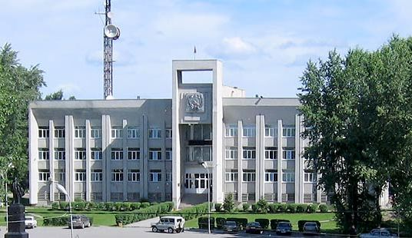
М У Н И Ц И П А Л Ь Н О Е
О Б Р А З О В А Н И Е
«А С И Н О В С К И Й Р А Й О Н»

Slide 2
М У Н И Ц И П А Л Ь Н О Е О Б Р А З О В А Н И Е «А С И Н О В С К И Й Р А Й О Н»
Характеристика территории
Местная власть
Качество жизни (население)
Бюджет МО «Асиновский район»
«Майские» Указы Президента Российской Федерации
Национальные проекты
Экономический потенциал
Экономический потенциал (ведущие отрасли)
Экономический потенциал (МСП)
Инвестиционная деятельность (сильные стороны)
Инвестиционно-привлекательные отрасли (развитие туризма)
Качество жизни (образование)
Качество жизни (здравоохранение)
Качество жизни (культура)
Качество жизни (физическая культура и спорт)
Структура Асиновского района
Асиновское городское поселение
Батуринское сельское поселение
Большедороховское сельское поселение
Новиковское сельское поселение
Новокусковское сельское поселение
Новониколаевское сельское поселение
Ягодное сельское поселение
Развитие поселений района
3
4
5-6
7-9
10-11
12-13
14
15
16-18
19-21
22-23
24-27
28
29
30
31-33
34
35
36
37
38
39
40
41-42
СОДЕРЖАНИЕ

Slide 3

М У Н И Ц И П А Л Ь Н О Е О Б Р А З О В А Н И Е «А С И Н О В С К И Й Р А Й О Н»
Основан: 07.06.1933 г.
Географическое положение: Расположен в юго-восточной части Томской области. Граничит с Зырянским, Томским, Молчановским и Первомайским районами. Основная водная артерия – река Чулым. Расстояние от Асино до Томска: 100 км.
Специфика геоэкономического положения:
Является транспортным узлом юго-восточной группы районов.
Климатические условия: Умеренный климатический пояс. Континентальный климат. Минимальная температура января: -55^{о} С. Максимальная температура июля: +36^{о} С.
Территория: площадь 5 943, 3 км² (1,88 % от площади Томской области).
Население: (на 1 января 2025 г.): 32,925 тыс. чел. (3,2% от Томской области). Плотность: 5,54 чел./км².
Административно-территориальное деление:
территория Асиновского района разделена на 7 муниципальных образований:
1 городское поселение, 6 сельских поселений, объединяющих 39 населенных пунктов.
Административный центр: город Асино.
ХАРАКТЕРИСТИКА ТЕРРИТОРИИ
Муниципальное образование «Асиновский район» - производственная площадка для развития деревообрабатывающей промышленности, сельского хозяйства, индустрии дикоросов (позиционирование района в Томской области)
Асиновский район:
Лесопромышленный комплекс
Сельское хозяйство
Переработка дикоросов
Асино
ТОМСК

Slide 4
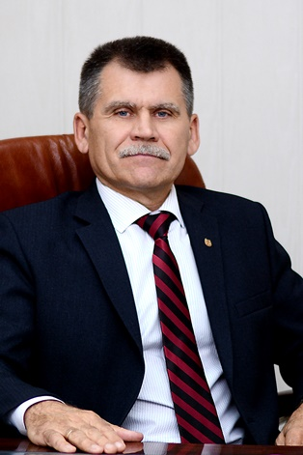
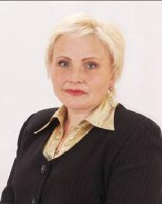
М У Н И Ц И П А Л Ь Н О Е О Б Р А З О В А Н И Е «А С И Н О В С К И Й Р А Й О Н»
ИСПОЛНИТЕЛЬНАЯ ВЛАСТЬ
Контактная информация:
Почтовый адрес администрации – 636840, Томская область ,
г. Асино , ул. им. Ленина , 40
Электронный адрес: asino@asino.tomsknet.ru
Телефон : 8 (38241) 2-76-00, добав.401
Факс: 8 (38241) 2-32-93
Глава Асиновского района
Данильчук Николай Александрович
Год рождения – 1962.
Срок полномочий: ноябрь 2022 г. – ноябрь 2027 г.
Заместитель Главы по обеспечению жизнедеятельности
и безопасности
Самодуров Евгений Николаевич – 8(38241) 2-76-00, добав.403;
Заместитель Главы по социальным вопросам
Булыгина Ольга Анатольевна – 8(38241) 2-76-00, добав.404;
Заместитель Главы по экономике и финансам
Сух Татьяна Викторовна – 8(38241) 2-76-00, добав.406;
Заместитель Главы по управлению делами
Толкачева Татьяна Валентиновна – 8(38241) 2-76-00, добав.405.
ПРЕДСТАВИТЕЛЬНАЯ ВЛАСТЬ
Контактная информация:
Почтовый адрес – 636840, Томская область, г. Асино,
ул. им. Ленина, 40, каб. № 301
Тел.: (38 241) 2-11-16
Председатель – Флигинских Людмила Николаевна
Год рождения – 1966.
Дата избрания: сентябрь 2020 г.
МЕСТНАЯ ВЛАСТЬ
Удовлетворенность населения деятельностью органов местного самоуправления (% от числа опрошенных):
2021 г. – 48,69 %; 2022 г. – 48,7 %;
2023г. – 58,7 %; 2024г. – 55,75%; 2025г. – 67,3%

Slide 5
М У Н И Ц И П А Л Ь Н О Е О Б Р А З О В А Н И Е «А С И Н О В С К И Й Р А Й О Н»
НАСЕЛЕНИЕ
ДЕМОГРАФИЯ | 01.01.20223 | 01.01.2024 | 01.01.2025
Родившихся, чел. | 307 | 293 | 271
в % к аналогичному периоду прошлого года | 91,1 (-30 чел.) | 95,44 (-14чел.) | 92,49 (-22чел.)
Умерших, чел. | 531 | 495 | 596
в % к аналогичному уровню прошлого года | 79,25 | 93,22 | 120,4
Естественная убыль, чел. | - 224 | -202 | -325
в % к аналогичному уровню прошлого года | 67,3 | 90,18 | 160,89
РЫНОК ТРУДА |  | 01.01.2025 | 01.01.2026
Численность экономически активного населения (ЭАН), чел. |  | 19 200 | 19 400
в % к аналогичному уровню прошлого года |  | 100 | 101,04
Численность безработных граждан, состоявших в органах службы занятости, чел. |  | 74 | 80
в % к аналогичному уровню прошлого года |  | 93,7 | 108,1
Уровень регистрируемой безработицы от ЭАН, % |  | 0,4 | 0,4
в % к аналогичному уровню прошлого года |  | 100 | 100
УРОВЕНЬ ЖИЗНИ |  | 01.01.2024 | 01. 01.2026
Среднемесячная начисленная заработная плата, рублей |  | 52 156,4 | 59 988,5
в % к аналогичному уровню прошлого года |  | 116,3 | 115,02
Величина прожиточного минимума трудоспособного населения, руб. |  | 16 135 | 18 620
в % к аналогичному уровню прошлого года |  | 104,1 | 115,4
КАЧЕСТВО ЖИЗНИ

Slide 6
М У Н И Ц И П А Л Ь Н О Е О Б Р А З О В А Н И Е «А С И Н О В С К И Й Р А Й О Н»
Динамика численности населения Асиновского района за период 01.01.2018-01.01.2025 годы
КАЧЕСТВО ЖИЗНИ
Динамика показателей «Миграционный прирост (убыль)» и «Естественный прирост (убыль)» за период 2018-2025 годы

Slide 7
М У Н И Ц И П А Л Ь Н О Е О Б Р А З О В А Н И Е «А С И Н О В С К И Й Р А Й О Н»
Основные параметры консолидированного бюджета муниципального образования «Асиновский район» (млн. рублей)
Показатель | 2024 | 2025 | Темп роста 2025года к 2024 году, % | 2026
 | Исполнено | Исполнено |  | План
ДОХОДЫ, всего | 2 377,39 | 255,42 | 94,87 | 2081,11
налоговые и неналоговые доходы | 399,88 | 552,96 | 138,28 | 298,35
безвозмездные поступления | 1 977,5 | 1702,46 | 86,09 | 1782,76
РАСХОДЫ, всего | 2 362,18 | 2274,72 | 96,3 | 2107,06
программные расходы | 1 614,73 | 1618,54 | 100,24 | 1481,5
непрограммные расходы | 747,45 | 656,19 | 87,79 | 625,56
ДЕФИЦИТ (-), ПРОФИЦИТ (+) | +15,21 | -19,31 | х | -25,95
БЮДЖЕТ МО «АСИНОВСКИЙ РАЙОН»
Доходы бюджета за 2025 год на одного жителя Асиновского района составили 68 501,71 рублей.
Расходы бюджета за 2025 год на одного жителя Асиновского района 69 088,08 рублей.

Slide 8
М У Н И Ц И П А Л Ь Н О Е О Б Р А З О В А Н И Е «А С И Н О В С К И Й Р А Й О Н»
Экономическая структура расходов консолидированного бюджета муниципального образования «Асиновский район» по действующим расходным обязательствам за 2025 год
БЮДЖЕТ МО «АСИНОВСКИЙ РАЙОН»
Всего произведено расходов – 2 274 724,95 тыс. руб.

Slide 9
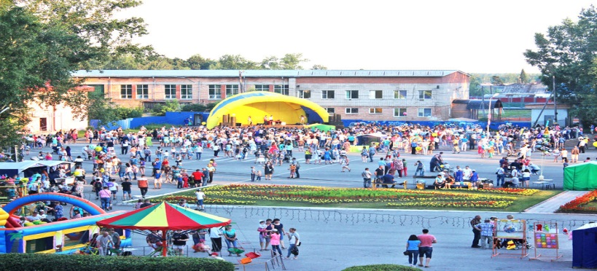
М У Н И Ц И П А Л Ь Н О Е О Б Р А З О В А Н И Е «А С И Н О В С К И Й Р А Й О Н»
ИНИЦИАТИВНОЕ БЮДЖЕТИРОВАНИЕ
В 2025 году в рамках инициативного бюджетирования было реализовано 4 проекта на общую сумму 4,60 млн. руб.
Наименование реализованного проекта | Стоимость проекта, млн. руб.
Обустройство мест (площадок) накопления твёрдых коммунальных (бытовых) отходов на территории с. Новониколаевка | 0,75
Благоустройство прилегающей территории к многоквартирному дому по ул. Тельмана, 38 в г. Асино Томской области | 1,52
Благоустройство территории кладбища по ул. Центральная, 77/1 в д. Мало-Жирово Асиновского района Томской области | 1,09
Благоустройство территории кладбища в д. Вороно-Пашня Асиновского района Томской области | 1,23
БЮДЖЕТ МО «АСИНОВСКИЙ РАЙОН»

Slide 10
М У Н И Ц И П А Л Ь Н О Е О Б Р А З О В А Н И Е «А С И Н О В С К И Й Р А Й О Н»
Исполнение «майских» Указов Президента Российской Федерации
В рамках реализации «майских» Указов Президента РФ 2012 года, муниципальных «дорожных карт» изменений в сфере образования и культуры повышение заработной платы работников муниципальных учреждений. Руб.
Категория работников |  | 2021 |  | 2022 |  | 2023 |  | 2024 | 2025
Образование
Педагогические работники образовательных организаций общего образования |  | 33 284 |  | 41 140,4 |  | 49 852,2 |  | 61 830,6 | 59 169,65
Педагогические работники дошкольных образовательных организаций |  | 27 392 |  | 36 177,7 |  | 42 542,5 |  | 50 830,8 | 56 226,9
Педагогические работники организаций дополнительного образования детей (по отрасли «Образование») |  | 36 576,8 |  | 35 390,6 |  | 44 704,4 |  | 53 031,4 | 58 241,3
Культура
Работники культуры |  | 31 679,6 |  | 33 392,7 |  | 41 158,1 |  | 48 616,5 | 56 102,3
Здравоохранение
Врачи и работники медицинских организаций, имеющих высшее медицинское (фармацевтическое) или иное образование | 75 962,1 |  | 86 241,2 |  | 95 560,0 |  | 110 114,0 |  | 124 842,8
Средний медицинский (фармацевтический) персонал | 33 707,3 |  | 35 343,7 |  | 40 059,0 |  | 45 208,0 |  | 52 520,4
Младший медицинский (фармацевтический) персонал | 31 703,6 |  | 33 781,9 |  | 39 898,0 |  | 43 858,0 |  | 48 414,4
«МАЙСКИЕ» УКАЗЫ ПРЕЗИДЕНТА РОССИЙСКОЙ ФЕДЕРАЦИИ

Slide 11
М У Н И Ц И П А Л Ь Н О Е О Б Р А З О В А Н И Е «А С И Н О В С К И Й Р А Й О Н»
Исполнение «майских» Указов Президента Российской Федерации
«Майские» указы Президента Российской Федерации реализуются путем обеспечения достижения целевых показателей по планам мероприятий («дорожным картам»).
Основными показателями в части достижения целевых являются средний размер заработной платы:
реальная заработная плата по крупным и средним предприятиям в 2025 году увеличилась на 15,2 %;
среднегодовой рост заработной платы с 2021 по 2025 годы в сфере общего образования составил 12,19%; дошкольного – 15,47%, дополнительного – 9,75 % и работников культуры – 12,11 %.
Доля детей, охваченных образовательными программами дополнительного образования детей в общей численности детей от 5 до 18 лет – 87,7%.
Потребность в местах для от 3-х до 7 лет удовлетворена на 100%.
Доля обучающихся во вторую смену в 2025-2026 учебном году - 29,3% (1 210 чел.).
Удовлетворенность населения деятельностью органов местного самоуправления за 2025 год составила 67,3% от числа опрошенных.
«МАЙСКИЕ» УКАЗЫ ПРЕЗИДЕНТА РОССИЙСКОЙ ФЕДЕРАЦИИ

Slide 12




М У Н И Ц И П А Л Ь Н О Е О Б Р А З О В А Н И Е «А С И Н О В С К И Й Р А Й О Н»
Исполнение национальных проектов за 2025 год
Национальные проект | Региональный проект | Муниципальная программа | Бюджет проекта, млн. руб.
Семья | Семейные ценности и инфраструктура культуры | Развитие культуры и туризма в Асиновском районе | 8,2
Молодежь и дети | Все лучшее детям | Развитие образования в Асиновском районе | 44,6
 | Педагоги и наставники
Жилье и городская среда | Формирование комфортной городской среды | Формирование современной среды населенных пунктов на территории муниципального образования «Асиновский район» | 15,1
НАЦИОНАЛЬНЫЕ ПРОЕКТЫ

Slide 13
М У Н И Ц И П А Л Ь Н О Е О Б Р А З О В А Н И Е «А С И Н О В С К И Й Р А Й О Н»
Национальный проект «Семья»
В муниципальном образовании «Асиновский район» проект нацелен на . создание модельных библиотек в которых сочетаются традиционные функции библиотеки с цифровыми технологиями, коворкинг-зонами и современным дизайном. Цель создания модельной библиотеки — трансформация учреждения в социальный и семейно-ориентированный центр XXI века. Концепция смещает фокус с книгохранения на создание комфортной среды, предоставление услуг, организацию площадок для обучения, развития, интеллектуального досуга.
Национальный проект «Молодежь и дети»
Структура нацпроекта представлена рядом проектов, из которого на территории Асиновского района присутствуют два проекта – «Все лучшее детям» и «Педагоги и наставники».
• Проект «Все лучшее детям» направлен на оснащение (обновление материально-технической базы) оборудованием, средствами обучения и воспитания образовательных организаций различных типов для реализации дополнительных общеразвивающих программ, для создания информационных систем в образовательных организациях.
• Проект «Педагоги и наставники» . направлен на финансовое обеспечение мероприятий по обеспечению деятельности советников директора по воспитанию и взаимодействию с детскими общественными объединениями в общеобразовательных организациях, а также педагогическим работникам за классное руководство
НАЦИОНАЛЬНЫЕ ПРОЕКТЫ
Национальный проект «Жилье и городская среда»
В 2025 году в рамках реализации приоритетного проекта «Формирование комфортной городской среды», муниципальной программы «Формирование современной среды населенных пунктов на территории муниципального образования «Асиновский район»» были выполнены работы по благоустройству трех территорий:
Асиновский район, г. Асино, сквер на пересечении ул. имени Ленина и ул. Фурманова (2 этап, 3 очередь);
Асиновский район, г. Асино, сквер на пересечении ул. имени Ленина и ул. Стадионная (2 этап);
Асиновский район, г. Асино, обелиск 370 Ордена Кутузова второй степени Брандербургской Краснознаменной дивизии (2 этап, 2 очередь).

Slide 14

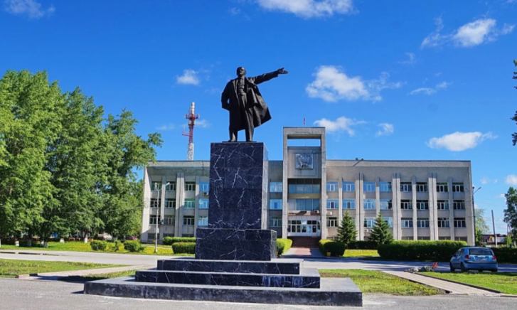
М У Н И Ц И П А Л Ь Н О Е О Б Р А З О В А Н И Е «А С И Н О В С К И Й Р А Й О Н»
По итогам комплексной оценки социально-экономического развития муниципальных районов (городских округов) Томской области МО «Асиновский район» входит в группу районов со средним уровнем развития
Основные показатели социально – экономического развития района |  |  |  | ТР 2025/ 2024г.,
Наименование | 2023 | 2024 | 2025 | %
Объем отгруженных товаров собственного производства, выполненных работ и услуг собственными силами по «чистым» видам деятельности (разделы С, D, E), млн. руб. | 3 366,9 | 1 946,2 | 1 567,9 | 80,56
Объем платных услуг по крупным и средним предприятиям и организациям, млн. руб. | 509,6 | 576,2 | 600,99 | 104,3
Объем инвестиций в основной капитал за счет всех источников финансирования (по крупным и средним предприятиям и организациям), млрд. руб. | 952,5 | 2004,4 | 1 245,0 | 62,1
Зарегистрировано хозяйствующих субъектов (ед.), в т.ч.: | 978 | 986 | 1028 | 104,3
Индивидуальные предприниматели (ед.) | 632 | 642 | 687 | 107,0
Юридические лица (ед) | 346 | 344 | 341 | 99,1
ЭКОНОМИЧЕСКИЙ ПОТЕНЦИАЛ

Slide 15
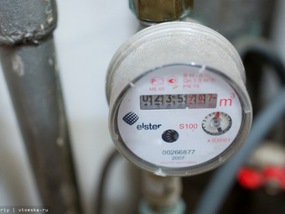
М У Н И Ц И П А Л Ь Н О Е О Б Р А З О В А Н И Е «А С И Н О В С К И Й Р А Й О Н»
Ведущие отрасли экономики – сферы эффективного приложения капитала
Объем отгруженных товаров собственного производства, выполненных работ и услуг собственными силами в категории «Обрабатывающие производства» по средним и крупным предприятиям по «чистым» видам экономической деятельности за 2025 год составил 1 034 млн. руб. (71,6% к уровню 2024 года)
Объем произведенной продукции сельского хозяйства за 2025 год составил 2 220,5 млн. руб. (105,8% к уровню 2024 года).
По состоянию на 01.01.2026 года в хозяйствах всех форм собственности числилось 9 238 голов крупного рогатого скота (124,6% к уровню 2024 года).
Деревообрабатывающее производство /
Wood processing
Сельское хозяйство /
Agriculture
Произведено за 2025 год – 410,5 млн. (105,3 к уровню 2024 года)
Производство и распределение электроэнергии, газа и воды / Generation and distribution
of electric energy, gas and water
Строительство/Construction
Объем работ, выполненных по виду деятельности «Строительство», крупными и средними организациями в 2025 году составил 35,6 млн. руб.
Введено в действие жилых домов общей площадью 8 228 кв. м. ( 82,5% к уровню 2024 года), в том числе населением 8 228 кв. м. ( 83,2% к уровню 2024 года).
Выдан 31 градостроительный план земельного участка.
.
ЭКОНОМИЧЕСКИЙ ПОТЕНЦИАЛ
В 2025 году обустройство запланированных к реализации 10,11 этапов газификации не производилось. Проектными организациями ООО «Газпром газораспределение Сибирь» выполнялась корректировка документации . В 2026 году планируется реализация 10.11.15,16,17 этапов
Газификация /Gasification

Slide 16
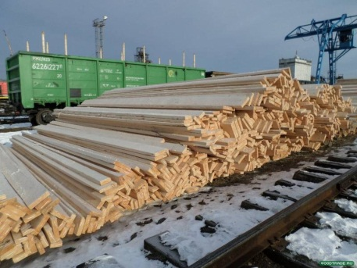
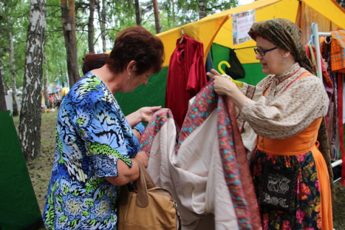
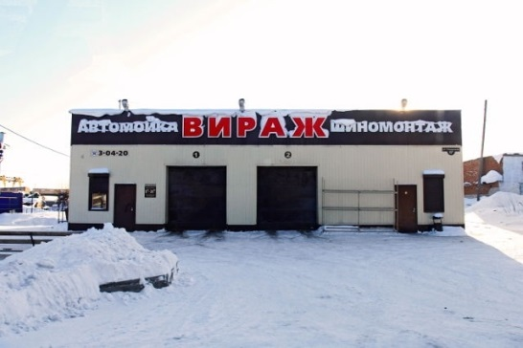
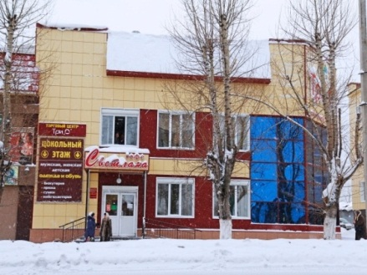
М У Н И Ц И П А Л Ь Н О Е О Б Р А З О В А Н И Е «А С И Н О В С К И Й Р А Й О Н»
МАЛОЕ И СРЕДНЕЕ ПРЕДПРИНИМАТЕЛЬСТВО
Асиновский район относится к районам Томской области с развитым секторам малого и среднего предпринимательства.
По состоянию на 01.01.2026 года количество включенных в Единый реестр субъектов малого и среднего предпринимательства составило:
юридические лица – 207 ед. ;
индивидуальные предприниматели – 629 ед.
Доля среднесписочной численности работников (без внешних совместителей) малых и средних предприятий в среднесписочной численности работников (без внешних совместителей) всех предприятий и организаций — 41,3 % (более 7 тыс. человек),
Малый бизнес сосредоточен в промышленном секторе (пищевая промышленность, деревообработка, прочие производства), сельском и лесном хозяйстве, в сфере торговли и общественного питания, в сфере услуг (бытовые услуги, транспортные услуги и др.).
Среди жителей Асиновского района активно применяется специальный налоговый режим «Налог на профессиональный доход», который позволяет гражданам осуществлять предпринимательскую деятельность без постановки на налоговый учет (определенные виды ОКВЭД) в качестве индивидуального предпринимателя.
ЭКОНОМИЧЕСКИЙ ПОТЕНЦИАЛ

Slide 17
М У Н И Ц И П А Л Ь Н О Е О Б Р А З О В А Н И Е «А С И Н О В С К И Й Р А Й О Н»
РАСПРЕДЕЛЕНИЕ СУБЪЕКТОВ МСП ПО ВИДАМ ЭКОНОМИЧЕСКОЙ ДЕЯТЕЛЬНОСТИ ЗА ПЕРИОД 2024-2025 ГОДЫ, ЕД.
ЭКОНОМИЧЕСКИЙ ПОТЕНЦИАЛ
1 – Сельское хозяйство, охота и лесное хозяйство
2 – Обрабатывающие производства
3 – Строительство
4 – Торговля оптовая и розничная; ремонт автотранспортных средств и мотоциклов
5 – Транспортировка и хранение
6 – Деятельность гостиниц и предприятий общественного питания
7 – Деятельность в области информации и связи
8 – Деятельность по операциям с недвижимым имуществом
9 – Деятельность профессиональная, научная и техническая
10 – Деятельность административная и сопутствующие дополнительные услуги
11 – Деятельность в области здравоохранения и социальных услуг
12 – Предоставление прочих видов услуг

Slide 18
М У Н И Ц И П А Л Ь Н О Е О Б Р А З О В А Н И Е «А С И Н О В С К И Й Р А Й О Н»
В Асиновском районе созданы условия успешной работы предпринимателей
В районе разработана и действуют:
Муниципальная программа «Развитие предпринимательства в Асиновском районе » по поддержке и развитию малого и среднего предпринимательства (Постановление администрации Асиновского района от 03.12.2021 № 1647) | Программа разработана в целях создания условий, обеспечивающих благоприятные возможности для становления и развития субъектов малого и среднего предпринимательства на территории Асиновского района.
Сформирована базовая инфраструктура поддержки предпринимательства:
С 2003 года действует Центр поддержки предпринимательства НП «Асиновский Бизнес-центр». С мая 2016 года полное фирменное наименование Ассоциация бизнес-консультантов «Асиновский бизнес-центр» (далее – АБК «Асиновский Бизнес-центр») | Деятельность АБК «Асиновский Бизнес-центр» направлена на: оказание информационной и практической помощи предприятиям малого и среднего бизнеса; проведение обучающих семинаров по различным темам.
С 2008 года работает Асиновский производственно-технологический бизнес-инкубатор | – объект инфраструктуры поддержки субъектов малого предпринимательства, осуществляющий поддержку предпринимателей на начальной стадии их деятельности
АБК «Асиновский Бизнес-центр» выбран в качестве управляющей компании деятельностью бизнес-инкубатора оказывает следующие услуги: | комплекс консультационных услуг по всем ключевым вопросам ведения бизнеса; разработка бизнес-планов и сопровождение предпринимательских проектов, оценка их эффективности; организация и проведение обучающих семинаров; организация выставок и конференций; помощь в подготовке предпринимательских кадров; содействие в продвижении товаров местных производителей на новые рынки.
ЭКОНОМИЧЕСКИЙ ПОТЕНЦИАЛ

Slide 19

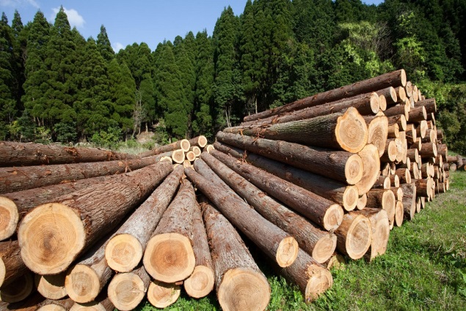

М У Н И Ц И П А Л Ь Н О Е О Б Р А З О В А Н И Е «А С И Н О В С К И Й Р А Й О Н»
Выгодное географическое положение: г. Асино расположен в 100 км от областного центра (г. Томск), является транспортным узлом юго-восточной группы районов.
Развитая транспортная сеть – железнодорожное и автомобильное транспортные сообщения.
Разнообразие минерально-сырьевых ресурсов: В недрах Асиновского района находятся полезные ископаемые строительного направления: глина кирпичная, строительные и формовочные пески, песчано-гравийные смеси; имеются месторождения торфа с общим объемом запаса 207,4 млн. тонн.
Наличие древесных ресурсов, сельхозугодий (сельскохозяйственные угодья занимают 16,7 % территории района), дикоросов (тайга в районе богата ягодами, грибами, кедровыми орехами, лекарственными растениями).
Наличие свободных производственных площадей, существенно меньшая в сравнении с Томском стоимость объектов недвижимости и ставка арендной платы, относительно недорогое жилье, устойчивое энергоснабжение.
Наличие квалифицированных трудовых ресурсов и реальная возможность повышения их квалификации через систему высшего и специального образования.
Возможность де-факто стать центром глубокой переработки древесины, базовой площадкой для развития лесопромышленного комплекса Томской области благодаря реализации инвестиционного проекта по созданию на территории района крупного современного деревообрабатывающего производства.
ИНВЕСТИЦИОННАЯ ДЕЯТЕЛЬНОСТЬ / СИЛЬНЫЕ СТОРОНЫ И ВОЗМОЖНОСТИ АСИНОВСКОГО РАЙОНА

Slide 20
М У Н И Ц И П А Л Ь Н О Е О Б Р А З О В А Н И Е «А С И Н О В С К И Й Р А Й О Н»
Отрасли промышленности, привлекательные для инвестиционной деятельности на территории
Асиновского района
Industries in District Asinovskij offering a potential for investment
Деревообрабатывающая промышленность
Сельское хозяйство
Переработка дикорастущих ресурсов
Wood processing
Agriculture
Processing of wild-growing resources
ИНВЕСТИЦИОННАЯ ДЕЯТЕЛЬНОСТЬ / СИЛЬНЫЕ СТОРОНЫ И ВОЗМОЖНОСТИ АСИНОВСКОГО РАЙОНА
Пищевая промышленность
Туризм
Строительство
Food industry
Tourism
Construction

Slide 21
М У Н И Ц И П А Л Ь Н О Е О Б Р А З О В А Н И Е «А С И Н О В С К И Й Р А Й О Н»
Сферы эффективного приложения капитала – действующие и планируемые инвестиционные проекты
№ | Отрасль/наименование проекта | Период реализации | Общий объем инвестиций за период реализации, млн. руб.
1 | Сельское хозяйство: | - | 2340,0
 | «Строительство нового молочно-товарного комплекса на 1999 голов» ООО «Большедороховское молоко» | 2023-2026 | 2 300,0
 | «Строительство убойного цеха с последующей переработкой» ИП Ортин В.Н. | 2025-2026 | 40,0
2 | Обеспечение электрической энергией, газом и паром: | - | 194,8
 | «Реконструкция сетей отопления (капитальный ремонт сетей отопления горячего водоснабжения)» | 2025-2027 | 194,8
3 | Строительство |  | 40,0
 | Строительство торгового центра ИП Дорохов М.В. | 2025-2026 | 40,0
4 | Развитие туризма |  | 28,0
 | Реконструкция здания под гостиничный бизнес | 2025-2026 | 28,0
 | Всего | - | 2602,8
ИНВЕСТИЦИОННАЯ ДЕЯТЕЛЬНОСТЬ / СИЛЬНЫЕ СТОРОНЫ И ВОЗМОЖНОСТИ АСИНОВСКОГО РАЙОНА

Slide 22
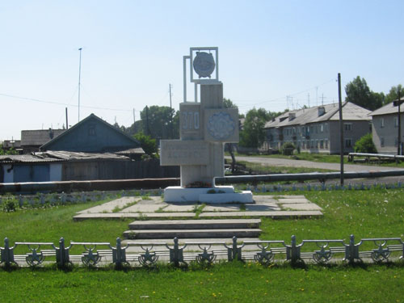
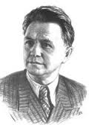
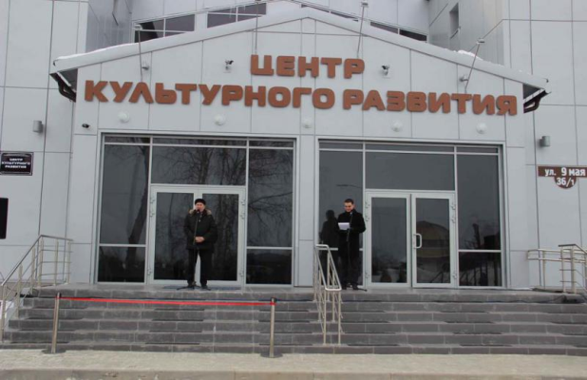
М У Н И Ц И П А Л Ь Н О Е О Б Р А З О В А Н И Е «А С И Н О В С К И Й Р А Й О Н»
ТУРИСТИЧЕСКАЯ ДЕЯТЕЛЬНОСТЬ
На территории района сохранились археологические памятники, памятники времен Гражданской войны, традиционная застройка рубежа 19-20 веков, исторические места, связанные с жизнью и творчеством писателя Г. М. Маркова, библиотека им. Г. М. Маркова. В центре города Асино располагается здание, где жил и работал Советский писатель Виль Липатов. Здание отреставрировано одним из предпринимателей города. В 2016 году завершено строительства многофункционального культурного центра в г. Асино. Главным в центре стал 3D-кинотеатр на 120 посадочных мест. Кроме того, в городе появился дополнительный хореографический зал, выставочный зал, кружковые комнаты для занятий прикладным, художественным и вокальным искусством. Уличная территория центра благоустроена и дает возможность для проведения массовых мероприятий, оборудованы места для отдыха и парковки автотранспорта.
В селе Ново-Кусково Асиновского района в первозданном виде сохранились строения первой земской больницы Причулымья (культурно – туристический комплекс «Сибирская усадьба Н. А. Лампсакова»), Комплекс создан на базе бывшей земской больницы, построенной врачом Николаем Лампсаковым в 1903 году. Площадь территории усадьбы около 3,5 Га. На территории усадьбы находятся музей Бересты, музей Гражданской войны, музей Первого земского доктора, два гостевых дома, экологическая тропа, амбар, конюшня.
ИНВЕСТИЦИОННО-ПРИВЛЕКАТЕЛЬНЫЕ ОТРАСЛИ / РАЗВИТИЕ ТУРИЗМА

Slide 23
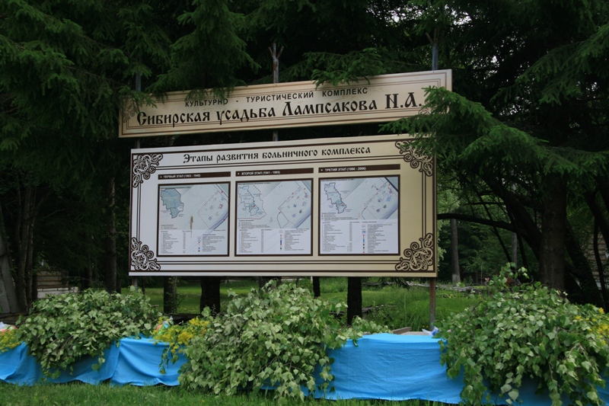
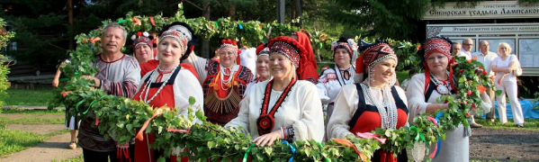
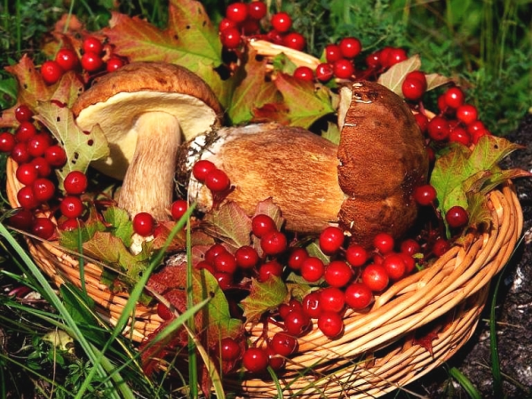
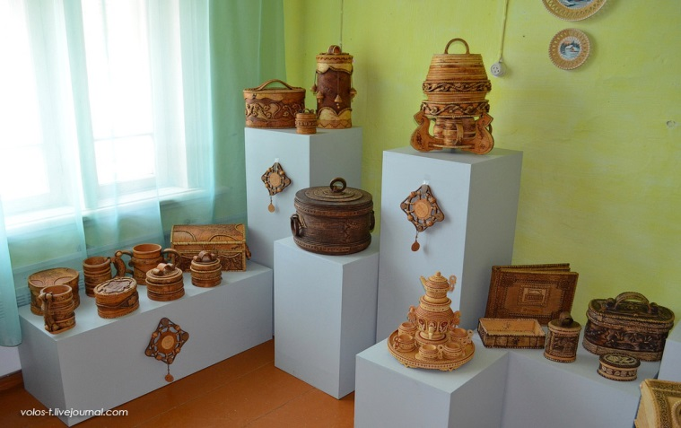
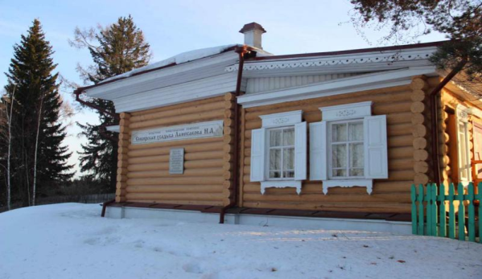
М У Н И Ц И П А Л Ь Н О Е О Б Р А З О В А Н И Е «А С И Н О В С К И Й Р А Й О Н»
На территории КТК «Сибирская усадьба Н.А. Лампсакова» проводятся фольклорные праздники и народные свадебные обряды, а отдыхающие и туристы могут пройти по экологической тропе деда Фишки, героя романа «Строговы». Здесь можно весело провести праздники и просто отдохнуть на природе. Предлагаются экскурсии по селу и усадьбе. Для туристов-школьников организованы игровые – интерактивные программы, мастер-классы по декоративно-прикладному творчеству. В усадьбе Лампсакова отмечают Рождество, масленицу, Пасху, Егорьев день, Троицу, Покров, Кузьминки, а также проводят величание молодых, серебряные и золотые свадьбы. Для туристов устраиваются музейные праздники и квесты, вечера отдыха и народной песни, молодецкие забавы. В 2023 году состоялось открытие агротуристического объекта «Голландская деревня» в с. Ягодное (50 км. от г. Томска). Привлекательность объекта заключается в предоставлении возможности городским жителям отдохнуть от повседневной суеты. Такая форма отдыха нравится любителям экологии и здорового образа жизни, он создает комфорт и психологическое спокойствие.
ИНВЕСТИЦИОННАЯ ДЕЯТЕЛЬНОСТЬ / ИНВЕСТИЦИОННО-ПРИВЛЕКАТЕЛЬНЫЕ ОТРАСЛИ

Slide 24
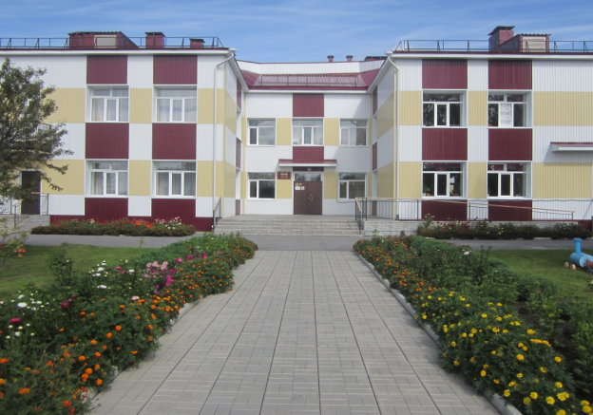
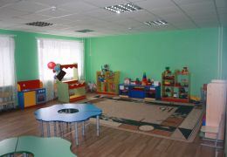
М У Н И Ц И П А Л Ь Н О Е О Б Р А З О В А Н И Е «А С И Н О В С К И Й Р А Й О Н»
В Асиновском районе функционирует 5 дошкольных образовательных организаций.
Муниципальные образовательные организации, реализующие основную образовательную программу дошкольного образования, посещают 1096 воспитанников в возрасте от 1,6 лет до 8 лет. На базе муниципальных образовательных организаций функционируют группы дошкольного образования функционируют в режиме сокращенного дня. Потребность в местах для от 3-х до 7 лет удовлетворена на 100%.
В 2025 году общая численность работников организаций, оказывающих услуги дошкольного образования, составила 155 человек (педагогический состав).
Кадровая политика образовательных организаций, реализующих образовательные программы дошкольного образования, опирается на развитие профессиональной компетентности педагогов, что характеризуется достаточно высоким уровнем образования и квалификации.
ДОШКОЛЬНОЕ ОБРАЗОВАНИЕ
КАЧЕСТВО ЖИЗНИ
Удовлетворенность населения качеством
дошкольного образования в 2025 году составила 54,0 %.
Программа Робототехника и Легоконструирование реализуется во всех дошкольных организациях и группах дошкольного образования.
На 01.01.2026 заработная плата работников дошкольного образования составила 45 900,3 рублей.

Slide 25
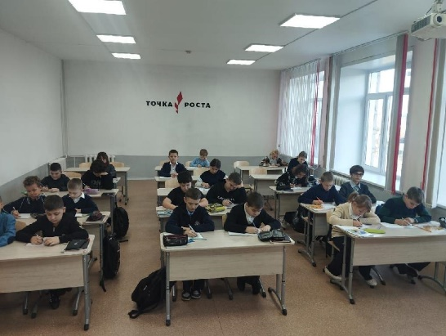
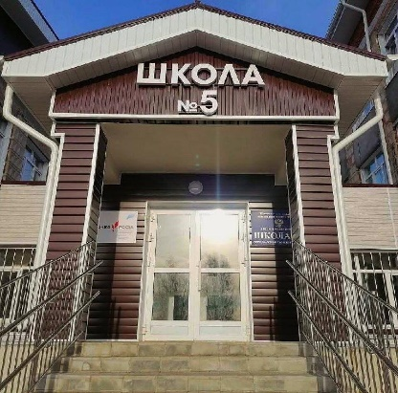
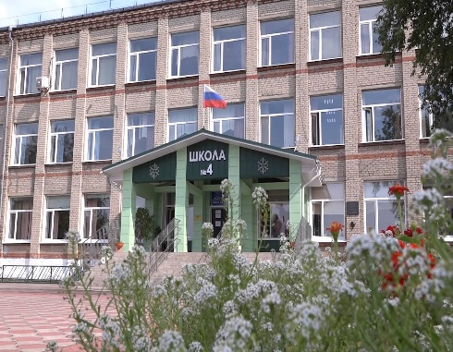
М У Н И Ц И П А Л Ь Н О Е О Б Р А З О В А Н И Е «А С И Н О В С К И Й Р А Й О Н»
ОБЩЕЕ ОБРАЗОВАНИЕ
Общее образование Асиновского района представлено: 10 общеобразовательных организаций, в т.ч.: 7 средних школ, 1 основная школы, 1 гимназия, 1 коррекционная школа; при школах – 3 филиала, 6 групп дошкольного образования.
На 01 сентября в 2025-2026 учебному году в Асиновском районе к занятиям приступили 4 134 обучающихся в т. ч.:
в школах города – 3 367 человек; в школах села – 767 человек.
Наполняемость классов в среднем 19,8 человек, в т.ч. в городских школах – 24,2 человек, в сельских – 11,6 человека.
В трех школах города Асино образовательный процесс организован в две смены. Школа №1, школа № 4 и Гимназия №2, расположенные в городе, берут на себя нагрузку 84,8% (2855) обучающихся города.
Ежегодные затраты за 2025 год на предоставление образовательных услуг на одного обучающегося составили 143 366 руб.
В 2024-2026 учебных годах проводятся занятия 6-11 классы по программе «Россия – мои горизонты».
В районе реализован федеральный проект «Цифровая образовательная среда», все школы района подключены к высокоскоростному Интернету.
КАЧЕСТВО ЖИЗНИ
Удовлетворенность населения качеством общего образования в 2025 году составила 60,2%.
На 01.01.2026 заработная работников общеобразовательных организаций составила 57 551,4 рублей.
Notes:
IT

Slide 26
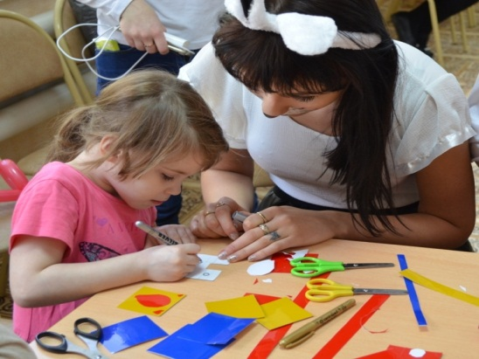
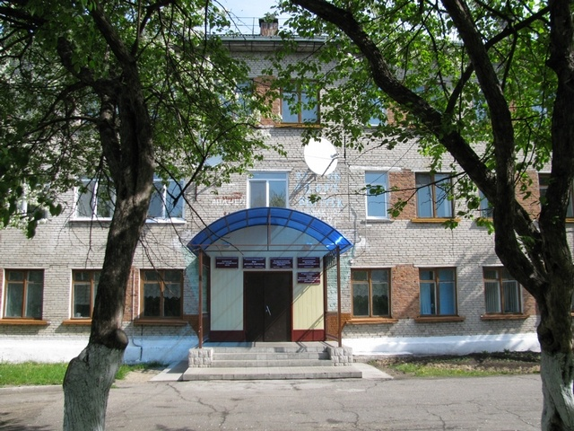
М У Н И Ц И П А Л Ь Н О Е О Б Р А З О В А Н И Е «А С И Н О В С К И Й Р А Й О Н»
ДОПОЛНИТЕЛЬНОЕ ОБРАЗОВАНИЕ
В структуре дополнительного образования 3 организации сферы Управления образования, 1 организация сферы Управления Культуры.
Охват дополнительным образованием детей в возрасте от 5 до 18 лет составляет 3 849 человек (87,7 %).
В творческих, спортивных, технических, естественнонаучных, социально-педагогических, туристско-краеведческих объединениях осуществляется на основе 256 дополнительных общеобразовательных программ, учитывающих многоаспектные потребности и интересы детей и подростков, их индивидуальные возможности.
По современным дополнительным общеразвивающим программам технической направленности занимаются 1064 обучающихся.
Удовлетворенность населения качеством дополнительного образования в 2025 году составила 56 %
КАЧЕСТВО ЖИЗНИ
На 01.01.2026 заработная плата работников дополнительного образования 51 952,8 рублей.

Slide 27
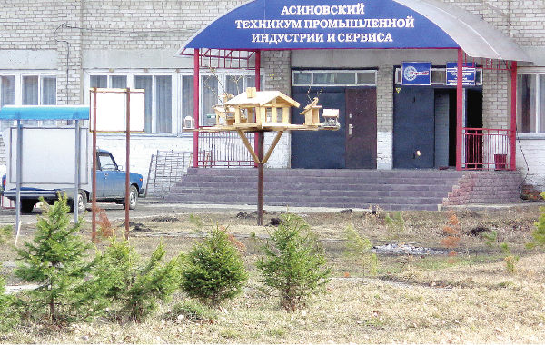

М У Н И Ц И П А Л Ь Н О Е О Б Р А З О В А Н И Е «А С И Н О В С К И Й Р А Й О Н»
ПРОФЕССИОНАЛЬНОЕ ОБРАЗОВАНИЕ
ОГБПОУ «Асиновский техникум промышленной индустрии и сервиса» в настоящее время - это современный многопрофильный образовательный комплекс, реализующий программы среднего общего образования, программы подготовки специалистов среднего звена, программы подготовки квалифицированных рабочих, служащих, а также программы профессиональной подготовки.
В техникуме обучается около 1 400 человек, включая филиалы п. Белый Яр, с. Зырянское. Под заказ предприятий подготовку и переподготовку на базе техникума проходит около 250 человек в год. Педагогический коллектив техникума состоит из 70 штатных преподавателей и мастеров производственного обучения, которые прошли курсы повышения квалификации по цифровизации образования и современным педагогическим технологиям.
На базе техникума в 2014 году открылся Центр молодежного инновационного творчества, деятельность которого направлена на вовлечение в малое предпринимательство в научно-технической сфере и в инновационное научно-техническое творчество - детей, студентов, учащихся и менеджеров, в том числе и на поддержку проектов, направленных на создание и обеспечение деятельности организаций в области инноваций.
В 2023 году на базе данного техникума Томский базовый медицинский колледж открыл филиал на 50 бюджетных мест с перспективой роста до 100 мест.
КАЧЕСТВО ЖИЗНИ

Slide 28
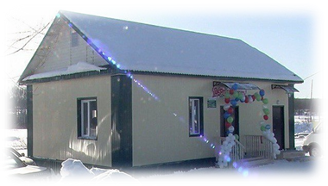
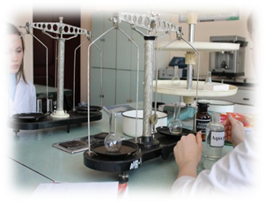
М У Н И Ц И П А Л Ь Н О Е О Б Р А З О В А Н И Е «А С И Н О В С К И Й Р А Й О Н»
ЗДРАВООХРАНЕНИЕ
На территории Асиновского района расположена ОГБУЗ «Асиновская районная больница», в которой оказывают специализированную медицинскую помощь жителям Асиновского, Первомайского, Зырянского, Тегульдетского районов. Данное здравоохранительное учреждение входит в число крупнейших районных больниц Томской области.
Асиновская районная больница имеет амбулаторно-поликлиническую сеть на 966 посещений в смену (всего в год более 340 тыс. посещений). В структуре больницы имеются два корпуса поликлиники для взрослых, детская поликлиника, женская консультация, четыре врачебные амбулатории (в т.ч. 1 передвижная врачебная амбулатория), 7 общих врачебных практик, 21 фельдшерско-акушерский пункт.
Круглосуточный стационар включает 247 коек. Ежегодно в стационарных отделениях Асиновской больницы получают лечение более 5,7 тыс. пациентов, проводятся эндоскопические операции по профилям хирургия, травматология, акушерство и гинекология.
Отделение скорой медицинской помощи имеет посты в г. Асино, с. Батурино, с. Минаевка, а так же с 01.03.2025 в с.Зырянское,с. Первомайское, с. Тегульдет.
В 2024 году в рамках национального проекта «Здравоохранение» закончилось строительство и оснащение нового трехэтажного здания детской поликлиники. В 2024 году открылись отделение реабилитации взрослых, кабинет паллиативной медицинской помощи взрослым, отделение выездной патронажной паллиативной помощи взрослым. В 2024 году приобретены передвижные мобильные комплексы: стоматология. флюорография и маммография.
КАЧЕСТВО ЖИЗНИ
На 01.01.2026 средняя месячная заработная плата врачей – 124 843 руб. среднего медицинского персонала – 52 520 рублей,
младшего – 48 414 рублей.

Slide 29
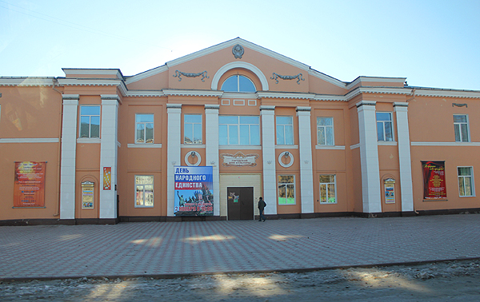
М У Н И Ц И П А Л Ь Н О Е О Б Р А З О В А Н И Е «А С И Н О В С К И Й Р А Й О Н»
КУЛЬТУРА
Всего с учетом обособленных подразделений в районе на 01.01.2025 насчитывается 40 единиц: 17 культурно-досуговых учреждений, 20 библиотек, 1 школа искусств и 2 филиала в сельской местности.
Клубная система Асиновского района имеет в своем составе: Городской Дом культуры, сельские дома культуры – 6; Центры Досуга – 9; Культурно-туристический комплекс «Усадьба им. Н.А. Лампсакова» – 1; Центр культурного развития.
Созданы и работают 93 клубных формирования.
По итогам работы за 2025 г. в МАУ «МЦНТиКСД» было проведено 2 838 мероприятий (что превышает значение показателя предыдущего года в 1,1 раза.)
В 2025 году был реализован 1 грантовый творческий проект: Краеведческий маршрут «Медицинский след врачей Причулымья в годы войны».Значимые мероприятия, проведенные впервые в 2025 году:
1. Проект «Герои моего времени».
2. «Театральная прогулка по книгам Г.М. Маркова»,
В МАУ «МЦНТиКСД» проводится работа по привлечению в различные мероприятия социально - незащищенных групп населения (пенсионеров, ветеранов войны и труда, инвалидов, лиц с ОВЗ и др.). Всего для них проведено 105 мероприятия.
Деятельность МБУ «АМЦБС» ведётся по традиционным направлениям, связанным с удовлетворением информационных потребностей пользователей, созданием условий для сохранения и развития культурных традиций, продвижением культуры чтения, расширением и продвижением краеведческой информации среди населения области, оказанием консультационно-методической помощи муниципальным библиотекам района.
КАЧЕСТВО ЖИЗНИ
Удовлетворенность населения качеством предоставления услуг в сфере культуры в 2025 году составила 70,2 %.
На 01.01.2026 среднемесячная заработная плата работников культуры составила 53 173,0 рублей.

Slide 30
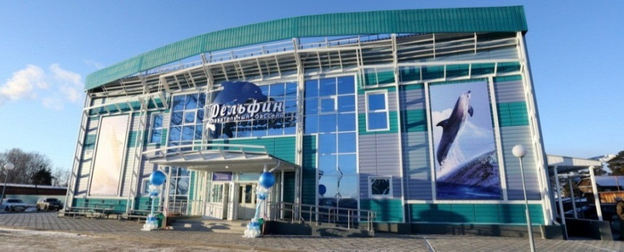
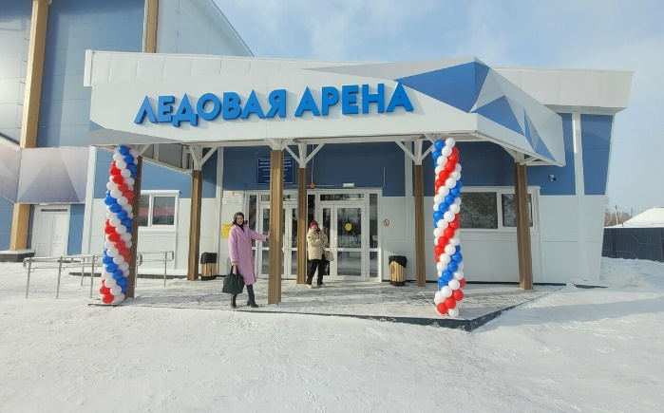
М У Н И Ц И П А Л Ь Н О Е О Б Р А З О В А Н И Е «А С И Н О В С К И Й Р А Й О Н»
Физическая культура и спорт
В районе работают 2 спортивные школы. Главное направление СШ № 1 - легкая атлетика, СШ №2 - лыжные гонки. На базе СШ № 2 работает физкультурно-оздоровительный комплекс с 25-ти метровым бассейном и спортивным залом для игровых видов спорта. В данных школах занимается свыше 1000 учащихся.
В 2025 году введен в эксплуатацию Крытый ледовый корт.
В целом на территории Асиновского района расположено 98 спортивных сооружения.
Наиболее популярны среди населения занятия такими видами спорта как: футбол, волейбол, баскетбол, шахматы, плавание, лыжные гонки, гиревой спорт, бокс, легкая атлетика, тяжелая атлетика, хоккей, настольный теннис, городошный спорт и картинг.
Доля населения района, систематически занимающегося спортом из года в год постоянно растет. Доля населения района, систематически занимающегося физической культурой и спортом увеличилась в 2025 году на 2,5% в сравнении с 2024 годом.
Сборная Асиновского района неизменный участник и призер летних и зимних Областных сельских игр. В районе проводится Межрегиональный фестиваль игровых видов спорта.
КАЧЕСТВО ЖИЗНИ

Slide 31

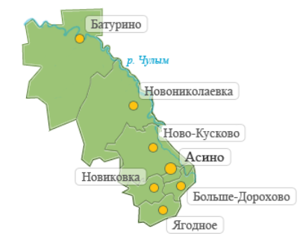

М У Н И Ц И П А Л Ь Н О Е О Б Р А З О В А Н И Е «А С И Н О В С К И Й Р А Й О Н»

Slide 32

М У Н И Ц И П А Л Ь Н О Е О Б Р А З О В А Н И Е «А С И Н О В С К И Й Р А Й О Н»
Число жителей (человек) | Число населенных пунктов | Наименование населённых пунктов (количество человек)
1-50 | 10 | п. Ноль-Пикет (31), д. Итатка (18), ж.д.рзд. 167 км (4), ж.д.рзд. 169 км (9), ж.д.рзд. 161 км (4), д. Митрофановка (14), д. Караколь (37), п. Отрадный (19), д. Комаровка (3), д. Больше-Жирово (50)
51-100 | 6 | д. Воронино-Яя (66), д. Победа (84), д. Ново-Троица (57), д. Михайловка (59), с. Копыловка (54), д. Латат (67), п. Первопашенск (95)
101-200 | 8 | д. Гарь (141), д. Вороно-Пашня (105), д. Моисеевка (183), д. Нижние Соколы (121), д. Старо-Кусково (104), с. Цветковка (116), д.Тихомировка (175), с.Филимоновка (198)
201-500 | 8 | с. Больше-Дорохово (438), д. Феоктистовка (217), п. Светлый (371), с. Новиковка (356), с. Казанка (202), п. Большой Кардон (226), д. Мало-Жирово (382)
501-1000 | 3 | с. Новониколаевка (734), с Минаевка (502), с Ягодное (833)
1001-3000 | 2 | с. Батурино (1 087), с. Ново-Кусково (1 362)
3001-25000 | 1 | г. Асино (24 401)
Развитие поселений района
РАЗВИТИЕ ПОСЕЛЕНИЙ РАЙОНА

Slide 33
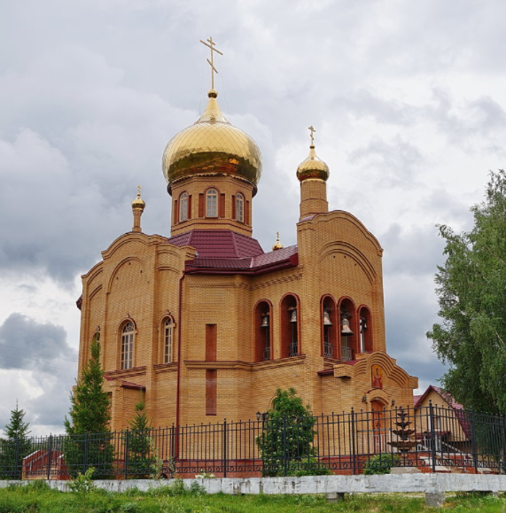
М У Н И Ц И П А Л Ь Н О Е О Б Р А З О В А Н И Е «А С И Н О В С К И Й Р А Й О Н»
ПОСЕЛЕНИЯ АСИНОВСКОГО РАЙОНА
Асиновское ГП
г. Асино
Большедороховское СП
с. Больше-Дорохово
д. Воронино Яя
д. Победа
д. Феоктистовка
д. Тихомировка
д. Итатка
Новониколаевское СП
с. Новониколаевка
д. Караколь
д. Михайловка
с. Минаевка
п. Б.Кордон
п. Отрадный
д. Комаровка
с. Копыловка
п. Осколково
д. Гарь
Батуринское СП
с. Батурино
п. Ноль-Пикет
п. Первопашенск
Новиковское СП
с. Новиковка
д. Нижние Соколы
п. Светлый
д. Вороно-Пашня
д. Ново-Троица
д. Моисеевка
ж.д.153 км
ж.д.161 км
ж.д.167 км
ж.д.169 км
Новокусковское СП
с. Ново-Кусково
д. Старо-Кусково
с. Казанка
с. Филимоновка
д. Митрофановка
РАЗВИТИЕ ПОСЕЛЕНИЙ РАЙОНА
Ягодное СП
с. Ягодное
д. Латат
д. Больше–Жирово
д. Мало-Жирово
с. Цветковка
Численность населения Асиновского района в территориальном разрезе (по состоянию на 01.01.2025г.)
Асиновское ГП
24 401 чел.
Батуринское СП
1 213 чел.
Большедороховское СП
998 чел.
Новиковское СП
1 210чел.
Новокусковское СП
1 880 чел.
Новониколаевское СП
1 775 чел.
Ягодное СП
1 448 чел.
32 925 чел.

Slide 34
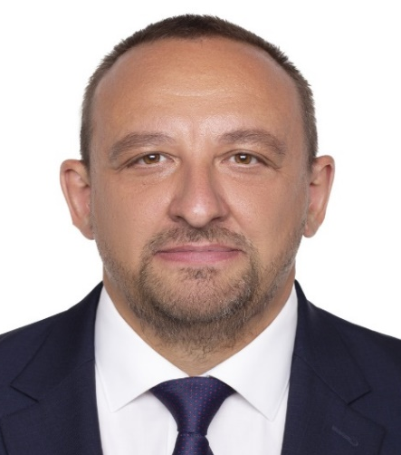
М У Н И Ц И П А Л Ь Н О Е О Б Р А З О В А Н И Е «А С И Н О В С К И Й Р А Й О Н»
Поселение основано в 2006 г.
ГЛАВА ПОСЕЛЕНИЯ Вульф Александр Владимирович
Срок полномочий – апрель 2025 – апрель 2030
Телефон: 8(38241)2 2237
Сайт: http://www.gorodasino.ru E-mail: gorod@asino.tomsknet.ru
ПРЕДСЕДАТЕЛЬ СОВЕТА – Седюкова Наталья
Валентиновна
Дата избрания – 28.03.2025 г.
ОБЩАЯ ХАРАКТЕРИСТИКА
Территория: площадь: 125 км² (2,1% от Асиновского района).
Население: (на 1 января 2025 г.): 24 401 человек (74,1 % от Асиновского района).
Административный центр – город Асино.
ФИНАНСОВО-ЭКОНОМИЧЕСКАЯ ИНФОРМАЦИЯ:
тыс. руб.
Показатель | 2024 | 2025 | В % к аналогичному периоду прошлого года | 2026
 | Исполнено | Исполнено
 | Исполнено | Исполнено |  | План
ДОХОДЫ, всего | 313 557,12 | 383 600,96 | 122,34 | 219 400,67
в т.ч. налоговые и неналоговые доходы | 85 241,96 | 100 302,54 | 117,67 | 98 394,66
РАСХОДЫ, всего | 315 961,72 | 383 982,47 | 121,53 | 224 500,67
АСИНОВСКОЕ ГОРОДСКОЕ ПОСЕЛЕНИЕ
ИНФРАСТРУКТУРА ПОСЕЛЕНИЯ
Объекты социальной сферы: МБУЗ «Асиновская центральная районная больница», ДК «Восток», бассейн «Дельфин», крытый ледовый корт, 2 детско-юношеские спортивные школы, Межпоселенческий Центр народного творчества и культурно-спортивной деятельности, 5 школ, 5 детских садов, 1 техникум, Детская школа искусств, Центр творчества детей и молодежи.
Объекты ЖКХ: 17 газовых котельных, тепловые сети, водопроводные сети, канализационные сети, 1 водозабор.
Объекты производственной (агропромышленной) сферы: ООО «Асиновское пищевое производство по переработке дикоросов»
Объекты малого и среднего бизнеса: объекты розничной торговли, деревообрабатывающие производства, пищевая промышленность, текстильное и швейное производство, объекты бытового обслуживания.

Slide 35
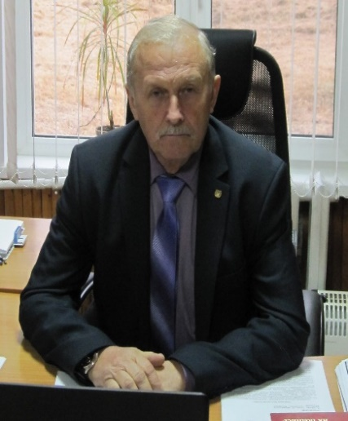
М У Н И Ц И П А Л Ь Н О Е О Б Р А З О В А Н И Е «А С И Н О В С К И Й Р А Й О Н»
Поселение основано 2006 г.
Врип ГЛАВЫ ПОСЕЛЕНИЯ – Ефремов Вячеслав Васильевич
Срок полномочий – до дня избрания Главы поселения
Дата избрания – 18.09.2025г. (постановление Губернатора ТО)
Телефон: 8 (38241) 4 11 25, 4 15 11
Сайт: https://baturinskoe-r69.gosweb.gosuslugi.ru/ E-mail: baturino-sp@asino.gov70.ru
ПРЕДСЕДАТЕЛЬ СОВЕТА - Яковлев Иван Семенович
ОБЩАЯ ХАРАКТЕРИСТИКА
Территория: площадь: 2 032,6 км² (34,2 % от Асиновского района).
Удалённость от районного центра: 130 км.
Наличие круглогодичного сообщения: Да.
Структура: административный центр – с. Батурино (1 087 чел.), п. Ноль-Пикет (31 чел.), п. Первопашенск (95 чел.).
Население : (на 1 января 2025 г.): 1 213 человека (3,68 % от Асиновского района).
ФИНАНСОВО-ЭКОНОМИЧЕСКАЯ ИНФОРМАЦИЯ
тыс. руб.
Показатель | 2024 | 2025 | В % к аналогичному периоду прошлого года | 2026
 | Исполнено | Исполнено |  | План
ДОХОДЫ, всего | 25 388,2 | 23 008,0 | 90,62 | 12 000,9
в т.ч. налоговые и неналоговые доходы | 2 788,3 | 2 883,1 | 103,4 | 2 860,9
РАСХОДЫ, всего | 25 388,2 | 24 776,7 | 97,59 | 12 000,9
БАТУРИНСКОЕ СЕЛЬСКОЕ ПОСЕЛЕНИЕ
ИНФРАСТРУКТУРА ПОСЕЛЕНИЯ
Объекты социальной сферы: филиал ЦРБ общей врачебной практики 1 шт. ,ФАП 2 штуки, Батуринское отделение связи 1 шт., Пожарная часть 1 шт., ТП полиции 1 шт., сельская библиотека 1 шт., Дом культуры (с. Батурино) 1 шт., детская спортивная школа 1 шт., МАОУ-СОШ с. Батурино (Группа дошкольного образования)1 шт., Батуринский участок ВЭС 1 шт. , Филиал Сбербанка 1 шт., аптечный пункт с. Батурино, Батуринское Авиаотделение 1 шт., метеостанция 1 шт.
Объекты теплоснабжения: котельная школы 1 шт.
Объекты малого и среднего бизнеса: магазины, деревообрабатывающие производства, сбор дикоросов.

Slide 36
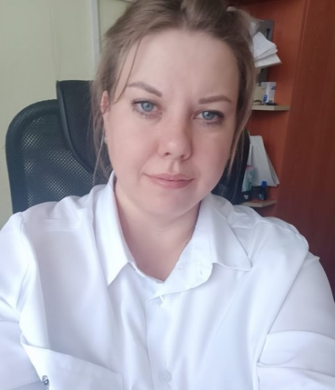
М У Н И Ц И П А Л Ь Н О Е О Б Р А З О В А Н И Е «А С И Н О В С К И Й Р А Й О Н»
Поселение основано 2005 г.
ГЛАВА ПОСЕЛЕНИЯ – Хаданова Татьяна Викторовна
Срок полномочий – октябрь 2024 г. – октябрь 2029 г.
Дата избрания – 28.10.2024 г.
Телефон: 8 (38241) 4 71 21
Сайт: http://www.bdselp.asino.ru/ E-mail: bdselp@mail.tomsknet.ru
ПРЕДСЕДАТЕЛЬ СОВЕТА – Торгунакова
Светлана Викторовна
ОБЩАЯ ХАРАКТЕРИСТИКА
Территория: площадь: 250 км² (4,2% от Асиновского района).
Удалённость от районного центра: 20 км.
Наличие круглогодичного сообщения: Да.
Структура: административный центр - с. Больше-Дорохово (438 чел.), д. Воронино Яя (66 чел.), д. Итатка (17 чел.), д. Победа (84 чел.), д. Тихомировка (175 чел.), д. Феоктистовка (217 чел.).
Население: (на 1 января 2025 г.): 998 человек (3,03% от Асиновского района).
ФИНАНСОВО-ЭКОНОМИЧЕСКАЯ ИНФОРМАЦИЯ:
БОЛЬШЕДОРОХОВСКОЕ СЕЛЬСКОЕ ПОСЕЛЕНИЕ
тыс. руб.
Показатель | 2024 | 2025 | В % к аналогич- ному периоду прошлого года | 2026
 | Исполнено | Исполнено |  | План
ДОХОДЫ, всего | 19212,3 | 22793,88 | 118,64 | 17518,55
в т.ч. налоговые и неналоговые доходы | 2780,68 | 3028,75 | 108,9 | 3287,8
РАСХОДЫ, всего | 19807,73 | 22910,99 | 115,67 | 18008,19
ИНФРАСТРУКТУРА ПОСЕЛЕНИЯ
Объекты социальной сферы: Фельдшерско-акушерский пункт (с. Больше-Дорохово, д. Феоктистовка, д. Победа), Центр досуга (д. Победа, д. Феоктистовка, д. Тихомировка) , Дом Культуры с. Больше-Дорохово, Сельская библиотека с. Больше-Дорохово,
Объекты ЖКХ: с. Больше-Дорохово: котельные - 3 шт., тепловые сети, водопроводные сети, водонапорные башни – 2 шт., водоразборные колонки.
Объекты малого и среднего бизнеса: магазины, пилорамы, шиномонтаж, ФГУП «Почта России», ООО «Большедороховское Молоко» .

Slide 37
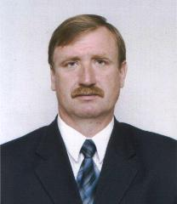
М У Н И Ц И П А Л Ь Н О Е О Б Р А З О В А Н И Е «А С И Н О В С К И Й Р А Й О Н»
Поселение основано 2005 г.
ГЛАВА ПОСЕЛЕНИЯ – Петров Сергей Леонтьевич
Срок полномочий – ноябрь 2022- ноябрь 2027 г.
Телефон: 8(38241) 44166
Сайт: http://www.nselp.asino.ru/ E-mail: nselp@asino.tomsknet..ru
ПРЕДСЕДАТЕЛЬ СОВЕТА – Трубчик Надежда Михайловна
Дата избрания - 21 09.2022 г.
ОБЩАЯ ХАРАКТЕРИСТИКА
Территория: площадь: 269,52 км² (4,5 % от Асиновского района).
Удалённость от районного центра: 15 км.
Наличие круглогодичного сообщения: Да.
Структура: административный центр - с. Новиковка (356 чел.), п. Светлый (371 чел.), д. Ново Троица (57 чел.), д. Вороно-Пашня (105 чел.), д. Моисеевка (183 чел.), д. Нижние Соколы (121 чел.), ж.д. 153 (0 чел.), 161 (4 чел.), 167 (4 чел.), 169 (9 чел.).
Население : (на 1 января 2025 г.): 1 210 человек (3,68 % от Асиновского района). Население: ( на 01 января 2026 г.): 1132 человек.
ФИНАНСОВО-ЭКОНОМИЧЕСКАЯ ИНФОРМАЦИЯ тыс. руб.
НОВИКОВСКОЕ СЕЛЬСКОЕ ПОСЕЛЕНИЕ
Показатель | 2024 | 2025 | В % к аналогич- ному периоду прошлого года | 2026
 | Исполнено | Исполнено |  | План
ДОХОДЫ, всего | 17519,40 | 18194,6 | 103,9 | 11721,6
в т.ч. налоговые и неналоговые доходы | 3136,1 | 3180,2 | 101,4 | 2801,0
РАСХОДЫ, всего | 17920,15 | 18479,4 | 103,1 | 11721,6
ИНФРАСТРУКТУРА ПОСЕЛЕНИЯ
Объекты социальной сферы: школа 1 шт., ОВП-1 шт., ФАП 4 шт., магазины – 7 шт.,
ДК 1 шт., центр досуга 1 шт.
Объекты ЖКХ: котельные -2 шт., водонапорные башни - 8 шт., водоразборные колонки - 86 шт., тепловые сети – 0,744 км, водопроводные сети -19,019 км. Модули станции водоочистки - 4 шт.
Объекты производственной (агропромышленной) сферы: СПК «Успех»,
ООО «Томский лен», КФХ «Родничок Хоминковых»,
Объекты малого и среднего бизнеса: ИП Алексеева Л.Ш.

Slide 38
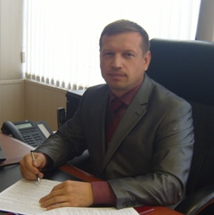
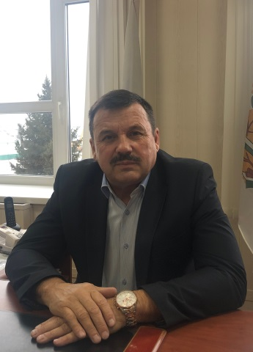
М У Н И Ц И П А Л Ь Н О Е О Б Р А З О В А Н И Е «А С И Н О В С К И Й Р А Й О Н»
Поселение основано 2006 г.
ГЛАВА ПОСЕЛЕНИЯ – Епифанов Андрей Иванович
Срок полномочий – июль 2023 - июль 2028 г.
Дата избрания - 11.07.2023 г.
Телефон: 8(38241) 4 50 01
Сайт: http://www.nkselpasino.ru E-mail: nkselp@mail.tomsknet.ru
ПРЕДСЕДАТЕЛЬ СОВЕТА – Борисенко Марина Петровна
ОБЩАЯ ХАРАКТЕРИСТИКА
Территория: площадь: 1 228 км² (20,7 % от Асиновского района).
Удалённость от районного центра: 8 км.
Наличие круглогодичного сообщения: Да.
Структура: административный центр - с. Ново-Кусково (1 362 чел.), д. Старо-Кусково (104 чел.), с. Казанка (202 чел.), с. Филимоновка (198 чел.), д. Митрофановка (14 чел.).
Население: (на 1 января 2025 г.): 1 880 человек (5,71% от Асиновского района).
ФИНАНСОВО-ЭКОНОМИЧЕСКАЯ ИНФОРМАЦИЯ
тыс. руб.
Показатель | 2024 | 2025 | В % к аналогич- ному периоду прошлого года | 2026
 | Исполнено | Исполнено |  | План
ДОХОДЫ, всего | 23925,85 | 24578,52 | 102,73 | 12994,86
в т.ч. налоговые и неналоговые доходы | 4971,79 | 5199,38 | 104,58 | 4762,80
РАСХОДЫ, всего | 23812,53 | 23856,49 | 100,18 | 12994,86
НОВОКУСКОВСКОЕ СЕЛЬСКОЕ ПОСЕЛЕНИЕ
ИНФРАСТРУКТУРА ПОСЕЛЕНИЯ
Объекты социальной сферы: МАОУ-СОШ с. Ново-Кусково (Группа дошкольного образования), филиал МАОУ ДОД «Асиновская детская школа искусств» (с. Ново-Кусково), филиал ЦРБ общая врачебная амбулатория, 2 ФАПа, Ново-Кусковский Дом культуры, 2 Центра досуга, библиотека им. Г.М. Маркова (с. Ново-Кусково), 2 сельские библиотеки, КТК «Сибирская усадьба Н.А. Лампсакова», 3 почтовых отделения, спортивный стадион с. Ново-Кусково), Храм Георгия Победоносца (с. Ново-Кусково). Объекты ЖКХ: МУП «Новокусковские коммунальные системы». Объекты производственной (агропромышленной) сферы: ООО «Сибирские органические продукты», 2 КФХ по разведению КРС, 6 ЛПХ по разведению КРС, 1 КФХ по разведению птицы. Объекты малого и среднего бизнеса: 7 магазинов, парикмахерская, 4 пилорамы.

Slide 39
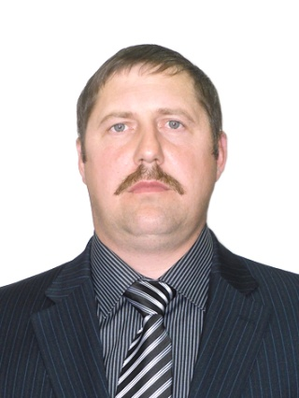
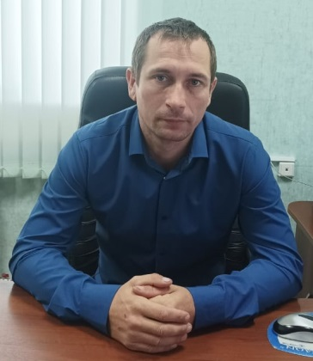
М У Н И Ц И П А Л Ь Н О Е О Б Р А З О В А Н И Е «А С И Н О В С К И Й Р А Й О Н»
Поселение основано 2006 г.
ГЛАВА ПОСЕЛЕНИЯ – Жаровских Николай Николаевич
Срок полномочий – сентябрь 2022 г. - сентябрь 2027 г.
дата избрания – 31.10.2022 г.
Телефон: 8(38241) 4 21 17
Сайт: http://www.nnselp.asino.ru/ E-mail: n-nikolaevka-sp@asino.gov70.ru
ПРЕДСЕДАТЕЛЬ СОВЕТА – Авдеева Елена Александровна
дата избрания – 19.09.2022 г.
ОБЩАЯ ХАРАКТЕРИСТИКА
Территория: площадь: 1 741,34 км² (29,3% от Асиновского района).
Удалённость от районного центра: 50 км.
Наличие круглогодичного сообщения: Да.
Структура: административный центр - с. Новониколаевка (734 чел.), д. Караколь (37чел.), д. Михайловка (59чел.), с. Минаевка (502чел.), д. Гарь (141 чел.), с. Копыловка (54 чел.), п. Большой Кордон (226 чел.), п. Отрадный (19 чел.), п. Осколково (0 чел.), д. Комаровка (3 чел.).
Население : (на 1 января 2025 г.): 1 775 человека (5,39% от Асиновского района).
ФИНАНСОВО-ЭКОНОМИЧЕСКАЯ ИНФОРМАЦИЯ
НОВОНИКОЛАЕВСКОЕ СЕЛЬСКОЕ ПОСЕЛЕНИЕ
тыс. руб.
Показатель | 2024 | 2025 | В % к аналоги- чному периоду прошлого года | 2026
 | Исполнено | Исполнено |  | План
ДОХОДЫ, всего | 21 753,8 | 23 691,3 | 108,9 | 16 162,3
в т.ч. налоговые и неналоговые доходы | 5 459,1 | 5 055,1 | 92,6 | 4 944,9
РАСХОДЫ, всего | 21 511,6 | 23 888,6 | 111,1 | 16 162,3
ИНФРАСТРУКТУРА ПОСЕЛЕНИЯ
Объекты социальной сферы: ФАП 4 шт., ОВП-1шт., Школа 2 шт., Библиотека 4 шт., аптека 1 шт., ДК 1 шт., Центр досуга 3 шт.
Объекты ЖКХ: котельные 5 шт., Тепловые сети 0,62 км , водопроводные сети 17,1 км водонапорные башни 8 шт., водоразборные колонки 85 шт.
Объекты производственной (агропромышленной) сферы: ООО КФХ «НИВА»
Объекты малого и среднего бизнеса: ООО «Причулымье» , ООО «Сибирский лес», ООО «Завод Родина».

Slide 40
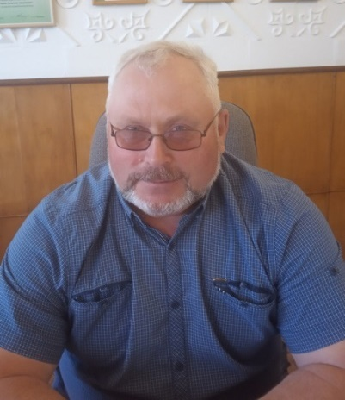
М У Н И Ц И П А Л Ь Н О Е О Б Р А З О В А Н И Е «А С И Н О В С К И Й Р А Й О Н»
Поселение основано – 2006 г.
ГЛАВА ПОСЕЛЕНИЯ – Баранов Геннадий Иванович
Срок полномочий – ноябрь 2022 г. - ноябрь 2027 г.
Телефон: 8(38241) 4 35 37,4 36 99
Сайт: http://www.yaselp.asino.ru/ E-mail: jaselp@yandex.ru
ПРЕДСЕДАТЕЛЬ СОВЕТА – Носков Виктор Викторович
дата избрания – 19.09.2022 г.
ОБЩАЯ ХАРАКТЕРИСТИКА
Территория: площадь: 296,91км² (5% от Асиновского района).
Удалённость от районного центра: 35 км.
Наличие круглогодичного сообщения: Да.
Структура: административный центр - с. Ягодное (833 чел.), д. Больше-Жирово (50чел.), д. Мало Жирово (382чел.), с. Цветковка (116 чел.), д. Латат (67 чел.).
Население : (на 1 января 2025 г.): 1 448 человека (4,4% от Асиновского района).
ФИНАНСОВО-ЭКОНОМИЧЕСКАЯ ИНФОРМАЦИЯ
тыс. руб.
Показатель | 2024 | 2025 | В % к аналогич- ному периоду прошлого года | 2026
 | Исполнено | Исполнено |  | План
ДОХОДЫ, всего | 21 310,8 | 35 827,5 | 168,0 | 18 404,6
в т.ч. налоговые и неналоговые доходы | 7 234,4 | 22 103,7 | 305,0 | 7 969,9
РАСХОДЫ, всего | 22 582,3 | 34 858,6 | 154,0 | 18 404,6
ЯГОДНОЕ СЕЛЬСКОЕ ПОСЕЛЕНИЕ
ИНФРАСТРУКТУРА ПОСЕЛЕНИЯ
Объекты социальной сферы: МАОУ-СОШ с. Ягодное, МАОУ-СОШ ГДО с. Ягодное - филиал МАОУ-СОШ с. Ягодное, ФАП в д. Мало-Жирово, с. Цветковка, д. Латат, ОВП в с. Ягодное, сельские библиотеки (с. Ягодное, д. Мало-Жирово, с. Цветковка), почтовые отделения (с. Ягодное, д. М-Жирово), ветеринарный участок в с. Ягодное, Центр досуга (с. Цветковка, д. Мало-Жирово), Дом культуры в с. Ягодное.
Объекты ЖКХ: МУП «Ягодное ЖКХ».
Объекты производственной (агропромышленной) сферы - ООО «Сибирское молоко», ООО «Сибирский колос»
Объекты малого и среднего бизнеса - ООО «Сырная история» , ООО «Новый сыр», ООО «Милкстрой», ООО «Сибирский лес», Ягодное сельпо № 77, Главы КФХ: Михайлина Л.И., Рогулин В.И., Хисматулина С.М.; Индивидуальные предприниматели: Тихонова П.В., Носков В.В., Лазарев А.В., Романова О.В., Байрамов А.И..

Slide 41
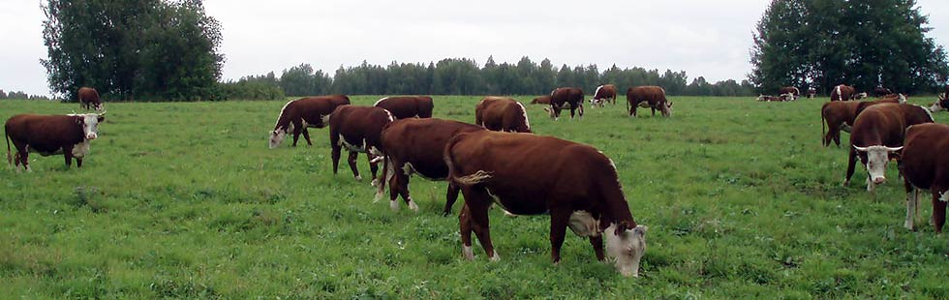

М У Н И Ц И П А Л Ь Н О Е О Б Р А З О В А Н И Е «А С И Н О В С К И Й Р А Й О Н»
ПЕРСПЕКТИВЫ РАЗВИТИЯ ПОСЕЛЕНИЙ РАЙОНА
Развитие сельского хозяйства сосредоточено, в основном, в транспортно доступных южной и юго-западной частях района на территориях Новиковского, Ягодного и Большедороховского сельских поселений и с. Новониколаевка. Основные объекты лесозаготовительного производства и лесопереработки сконцентрированы преимущественно вдоль р. Чулым и автомобильной дороги общего пользования Асино - Батурино.
Во всех сельских поселениях планируются и уже частично реализованы и реализуются следующие инвестиционные проекты:
капитальный ремонт образовательных учреждений (школы);
проведение мероприятий по очистке питьевой воды;
строительство водопроводов в населенных пунктах;
проведение мероприятий по освещению улиц в населенных пунктах поселений;
строительство нового жилья (г. Асино);
развитие сельского хозяйства
развитие спортивной инфраструктуры;
развитие индивидуального жилищного строительства.
РАЗВИТИЕ ПОСЕЛЕНИЙ РАЙОНА

Slide 42
М У Н И Ц И П А Л Ь Н О Е О Б Р А З О В А Н И Е «А С И Н О В С К И Й Р А Й О Н»
ПЕРСПЕКТИВЫ РАЗВИТИЯ ПОСЕЛЕНИЙ РАЙОНА
Большедоро-
ховское сельское поселение
Газоснабжение д.Победа, с.Больше-Дорохово, д. Воронино-Яя, строительство газовых котельных;
Ягодное сельское поселение
Строительство убойного цеха с последующей переработкой, д. Маложирово
Новокусковское сельское поселение
Батуринское сельское поселение
Создание заготовительных пунктов дикоросов с первичной переработкой.
Новиковское сельское поселение
Строительство нового молочно-товарного комплекса на 1 999 голов ООО «Большедороховское молоко».
Газоснабжение с. Ново - Кусково, д. Старо – Кусково, строительство газовых котельных.
Асиновское городское поселение
Строительство газораспределительных сетей;
Строительство экологической базы отдыха д. Вороно- Пашня.
Строительство торгового центра
Строительство мусоросортировочного комплекса;
Строительство очистных сооружений в с.Ягодное
РАЗВИТИЕ ПОСЕЛЕНИЙ РАЙОНА

Slide 43


